Slide 1
Probabilidade Condicional e
Teorema Central do Limite

Slide 2
Ementa
Probabilidade Condicional
Teorema de Bayes
Lei dos Grandes Números
Teorema Central do Limite
Testes de Hipótese

Slide 3
Probabilidade Condicional
P(A | B)

Slide 4
Probabilidade Condicional
P(passar mal | comi no vermelinho)
PROBABILIDADE DO MEU INTERESSE
ISSO JÁ ACONTECEU

Slide 5

Probabilidade Condicional
Imagine que um país qualquer tenha um milhão de habitantes (bolinhas pretas)

Slide 6
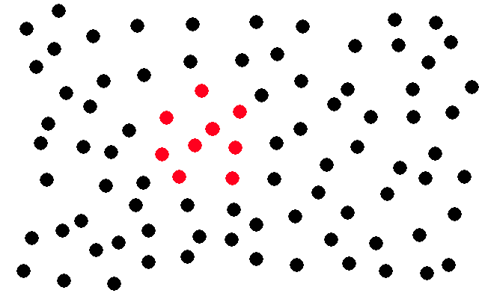
Probabilidade Condicional
5% dessa população possuem câncer (bolinhas vermelhas)

Slide 7
Probabilidade Condicional
Um exame tem uma taxa de acerto de 90% para casos positivos (sensibilidade) e 95% para casos negativos (especificidade) [círculo roxo]:

Slide 8
Probabilidade Condicional
Pergunto pra vocês, qual a probabilidade de eu ter câncer caso o exame tenha dado positivo?
população: 1.000.000
5% pessoas tem câncer
sensibilidade: 90%
especificidade: 95%
P ( ter câncer | exame positivo) = ?

Slide 9
Probabilidade Condicional
Pergunto pra vocês, qual a probabilidade de eu ter câncer caso o exame tenha dado positivo?
população: 1.000.000
5% pessoas tem câncer
sensibilidade: 90%
especificidade: 95%
Quem é essa região?

Slide 10
Probabilidade Condicional
Pergunto pra vocês, qual a probabilidade de eu ter câncer caso o exame tenha dado positivo?
população: 1.000.000
5% pessoas tem câncer
sensibilidade: 90%
especificidade: 95%
Quem é essa região?
P( positivo | tenho câncer)

Slide 11
Probabilidade Condicional
Pergunto pra vocês, qual a probabilidade de eu ter câncer caso o exame tenha dado positivo?
população: 1.000.000
5% pessoas tem câncer
sensibilidade: 90%
especificidade: 95%
Quem é essa região?

Slide 12
Probabilidade Condicional
Pergunto pra vocês, qual a probabilidade de eu ter câncer caso o exame tenha dado positivo?
população: 1.000.000
5% pessoas tem câncer
sensibilidade: 90%
especificidade: 95%
Quem é essa região?
A união de: P( positivo | tenho câncer)
P( positivo | não tenho câncer)

Slide 13
Probabilidade Condicional
Pergunto pra vocês, qual a probabilidade de eu ter câncer caso o exame tenha dado positivo?
população: 1.000.000
5% pessoas tem câncer
sensibilidade: 90%
especificidade: 95%

Slide 14
Probabilidade Condicional
Pergunto pra vocês, qual a probabilidade de eu ter câncer caso o exame tenha dado positivo?
população: 1.000.000
5% pessoas tem câncer
sensibilidade: 90%
especificidade: 95%
P(exame positivo | ter câncer) = pop. com câncer * sensibilidade
P(exame positivo | não ter câncer) = pop. sem câncer * (1 - especificidade)

Slide 15
Probabilidade Condicional
Pergunto pra vocês, qual a probabilidade de eu ter câncer caso o exame tenha dado positivo?
população: 1.000.000
5% pessoas tem câncer
sensibilidade: 90%
especificidade: 95%
P(exame positivo | ter câncer) = ( 10^6 * 5% ) * 90% / 10^6 = 45.000 / 10^6 = 0.045
P(exame positivo | não ter câncer) = (10^6 * 95%) * (100% - 95%) / 10^6 = 0.0475

Slide 16
Probabilidade Condicional
Pergunto pra vocês, qual a probabilidade de eu ter câncer caso o exame tenha dado positivo?
população: 1.000.000
5% pessoas tem câncer
sensibilidade: 90%
especificidade: 95%

Slide 17
Probabilidade Condicional
Resumo da História:
Tome cuidado com as intuições sobre números, faça as contas.
Cuidado com “quantidades”, elas podem lhe induzir ao erro. Sempre verifique probabilidades com quantidades

Slide 18
Teorema de Bayes
A
B
P ( A | B) = P(A and B) / P(B) => P (A and B) = P(A|B) * P(B)
P ( B | A ) = P(B and A) / P(A) => P(B and A) = P(B|A) * P(A)
Igualando as duas fórmulas: P(A|B) * P(B) = P(B|A) * P(A)
P(A|B) = P(B|A) * P (A)
P(B)
TEOREMA DE BAYES

Slide 19
Teorema de Bayes
P ( ter câncer | positivo) = P (positivo| ter câncer) * P(positivo)
P(ter câncer)

Slide 20
Teorema de Bayes
P ( sucesso | campanha tv) = P (campanha tv|sucesso) * P(campanha tv)
P(sucesso)

Slide 21
Lei dos Grandes Números
A LEI DOS GRANDES NÚMEROS (LGN) é um teorema fundamental da teoria da probabilidade, que descreve o resultado da realização da mesma experiência repetidas vezes.
De acordo com a LGN, a média aritmética dos resultados da realização da mesma experiência repetidas vezes tende a se aproximar do valor esperado à medida que mais tentativas se sucederem.
Em outras palavras, quanto mais tentativas são realizadas, mais a probabilidade da média aritmética dos resultados observados irá se aproximar da probabilidade real.

Slide 22
Lei dos Grandes Números
Lançamentos | Face do dado igual a 4 | Proporção de face igual a 4
100 | 11 | 0,11
1000 | 159 | 0,159
10000 | 1660 | 0,166

Slide 23
Teorema Central do Limite
Esse teorema afirma que quando o tamanho da amostra aumenta, a distribuição amostral da sua média aproxima-se cada vez mais de uma distribuição normal. Este resultado é fundamental na teoria da inferência estatística.
Inferência estatística é um ramo da Estatística cujo objetivo é fazer afirmações a partir de um conjunto de valores representativo (amostra) sobre um universo (população), assume-se que a população é muito maior do que o conjunto de dados observados, a amostra.

Slide 24
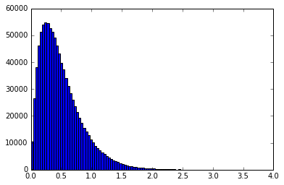
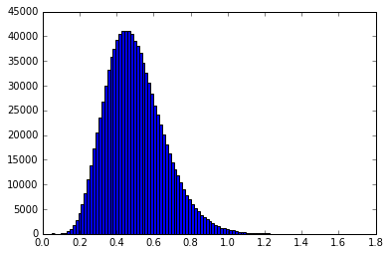
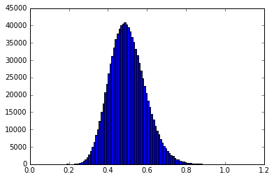
Teorema Central do Limite
Imagine que temos um problema que os dados seguem uma distribuição exponencial com taxa 2.
tam. amostra = 2
tam. amostra = 10
tam. amostra = 30

Slide 25
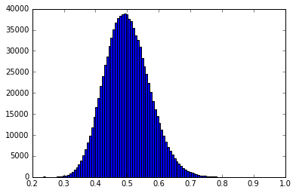
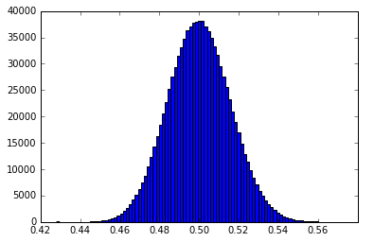
Teorema Central do Limite
Imagine que temos um problema que os dados seguem uma distribuição exponencial com taxa 2.
tam. amostra = 50
tam. amostra = 1000

Slide 26
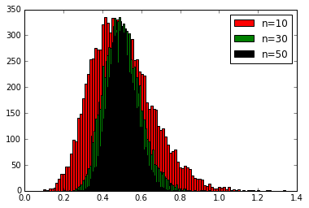
Teorema Central do Limite
Imagine que temos um problema que os dados seguem uma distribuição exponencial com taxa 2.
Quanto maior a amostra, menor o desvio padrão no gráfico de amostras

Slide 27
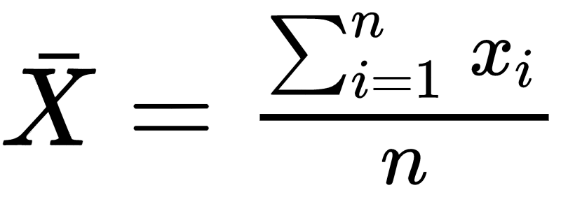
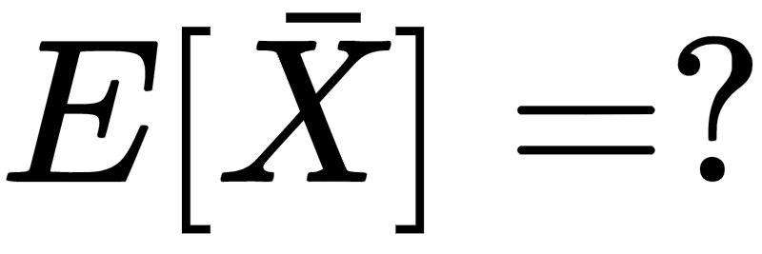

Teorema Central do Limite
Não importa a distribuição que deu origem aos dados. Amostras desses dados tendem a se aglomerar próximo da média segundo uma normal.

Slide 28
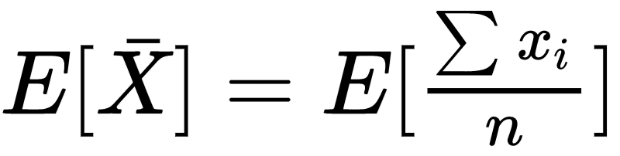
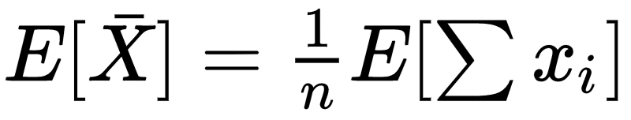
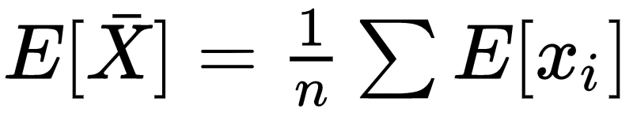
Teorema Central do Limite

Slide 29
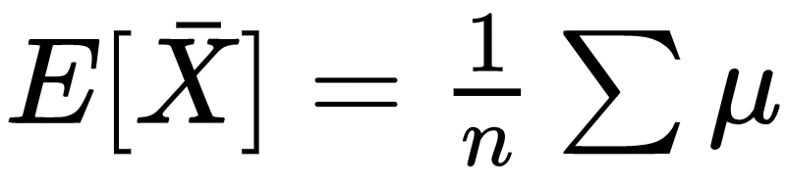
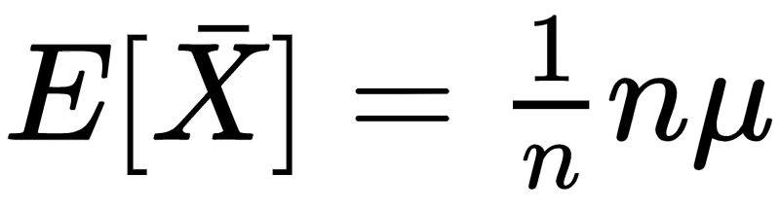
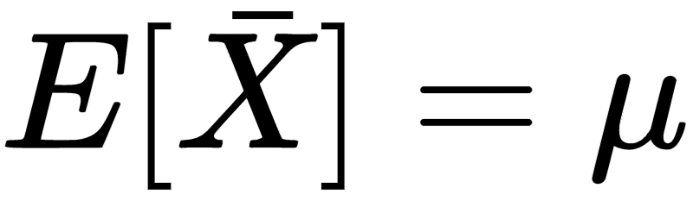
Teorema Central do Limite
μ

Slide 30
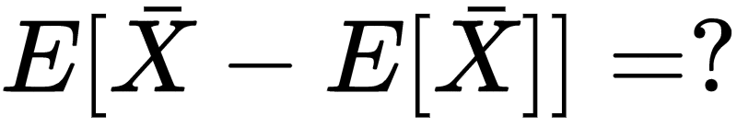
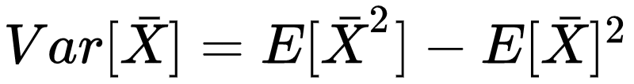


Teorema Central do Limite

Slide 31
Teorema Central do Limite
quando i=j
quando i != j

Slide 32
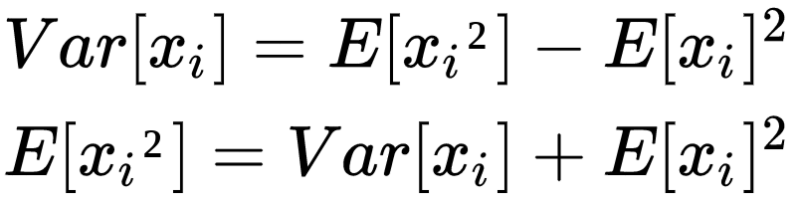

Teorema Central do Limite

Slide 33
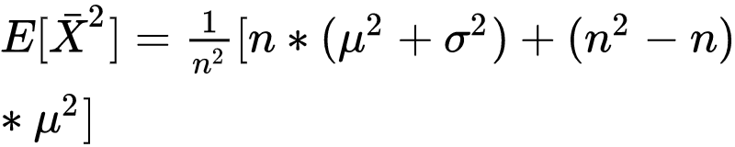
Teorema Central do Limite

Slide 34
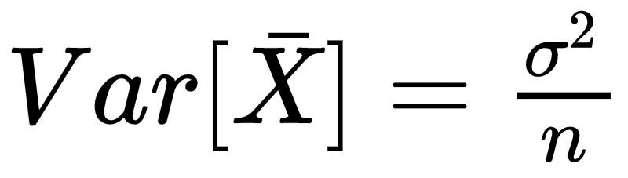
Teorema Central do Limite

Slide 35
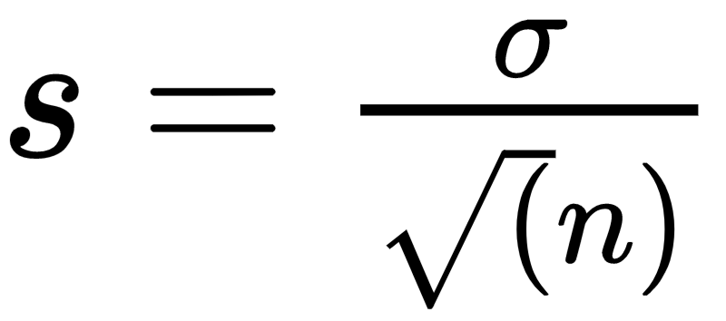
Teorema Central do Limite
Você consegue estimar o desvio padrão da população com o desvio padrão amostral (erro padrão)

